Slide 1
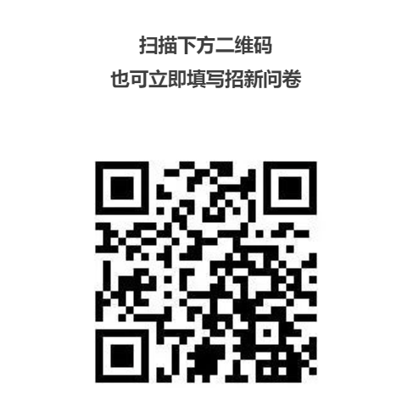
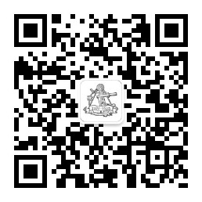
关注
关注公众号
从此不迷路

Slide 2
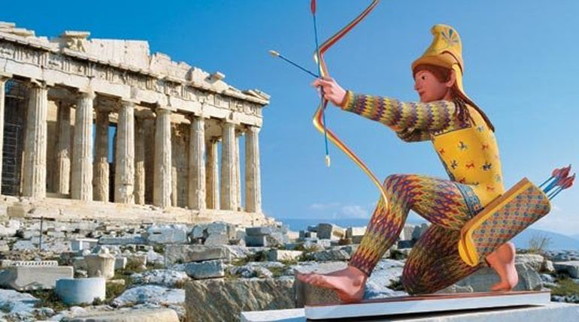
科学通史（二） 古希腊自然哲学
胡翌霖
清华大学科学史系
https://yilinhut.net

Slide 4
古希腊年表
青铜时期（约前3000-前1200）
克里特岛，米诺斯、迈锡尼
黑暗时期（约前1200-前800）
荷马史诗所记、特洛伊战争
古风时期（约前800-前480）
希腊字母、奥林匹克运动会（前776年）
古典时期（前480年-前323年）
苏格拉底、柏拉图、亚里士多德
希腊化时期（前323-前30）
亚历山大东征
罗马帝国（前27-公元395分裂）
夏？（约前2100—前1600）
二里头遗址
商（约前1600–前1100，约前1300迁殷）
西周（约前1100–前771）
春秋（前770－前476）
孔子、老子
战国（前476－前221）
百家争鸣
秦（前221—前207）
汉（公元前202年~公元220年）

Slide 5
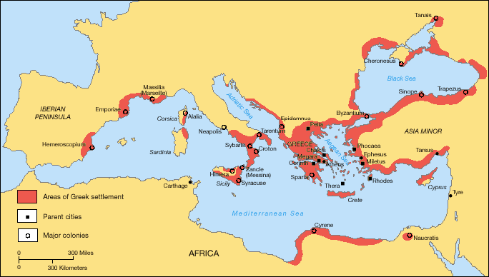
独特的海洋文明

Slide 6
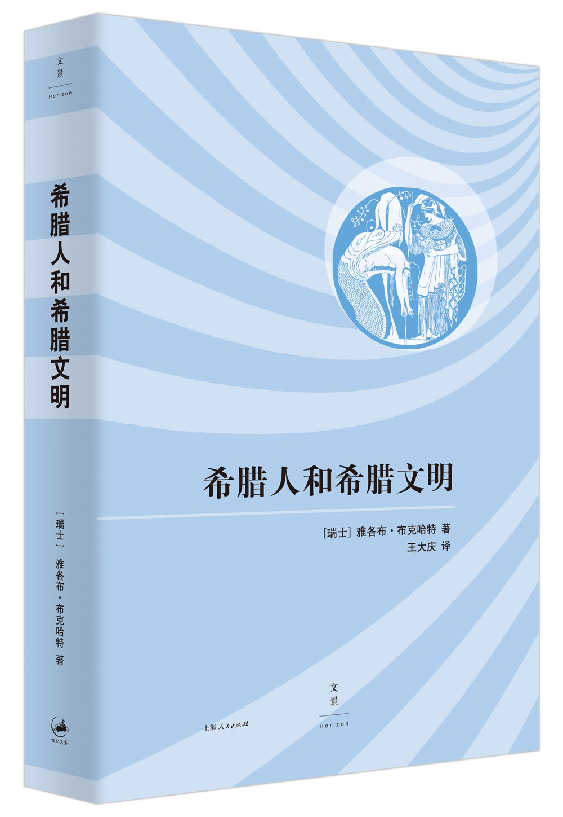
希腊文化：游戏
“所有的雅典人和侨居在那里的外国人，不管其他的事，只是论谈或探听一些新奇的事。”（《圣经》徒17:21）
希腊人以人生为游戏，以人生一切严肃的事为游戏，以宗教与神明为游戏，以政治与国家为游戏，以哲学与真理为游戏。——伊波利特·丹纳
“我们很难找到这样一个城市，在那里没有市政厅，没有体育场，没有剧场，没有集市（agora），没有泉水汇集在一起流入泉房”
民主/辩论文化；体育/竞技文化；剧场/英雄主义；集市/自由交换

Slide 7
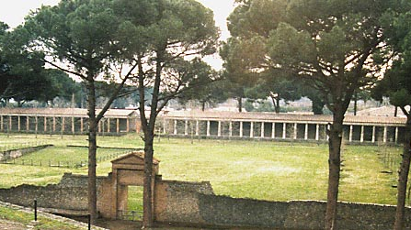
体育馆
Gymnasium原意是“裸体的”
奥林匹克及其它各种运动会
柏拉图的阿卡德米学园和亚里士多德的吕克昂学院前身都是体育馆

Slide 8
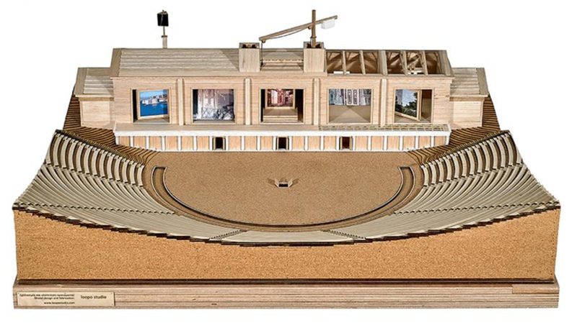
剧场
声学、透视法、机械幕布、机械降神
男性公民才有权看剧，穷人看剧有津贴（雅典）

Slide 9
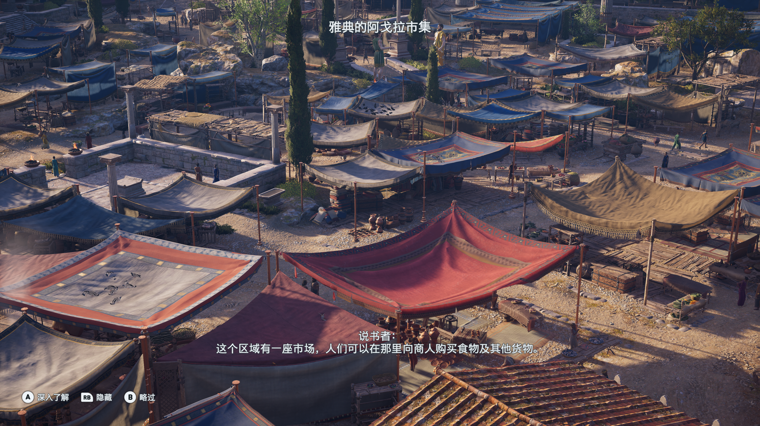
集市/广场
兜售货物&兜售思想
工匠的炫耀性售卖
官方政策宣读、个人公共演讲
罗马人称作Forum

Slide 10
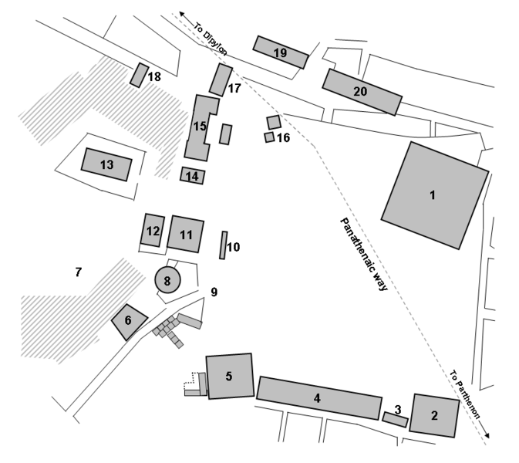
1、法院（Peristyle Court） 2、造币厂（Mint） 3、泉房（Enneakrounos） 4、南柱廊（South Stoa) 5、？（Heliaea） 6、会议室（Strategeion） 7、小山（Agoraios Kolonos） 8、圆形会场（Tholos） 9、集会石（Agora stone） 10、英雄纪念碑（Monument of the Eponymous Heroes） 11、自然女神庙（Metroon） 12、新议事厅（New Bouleuterion） 13、赫菲斯托斯神殿（Temple of Hephaestus） 14、阿波罗神庙（Temple of Apollo Patroos） 15、宙斯柱廊（Stoa of Zeus） 16、十二神祭坛（Altar of the Twelve Gods） 17、皇家柱廊（Royal stoa） 18、阿芙洛狄特维纳斯神庙（Temple of Aphrodite Urania） 19、赫尔墨斯柱廊（Stoa of Hermes） 20、画廊（Stoa Poikile）
公元前5世纪雅典广场

Slide 11
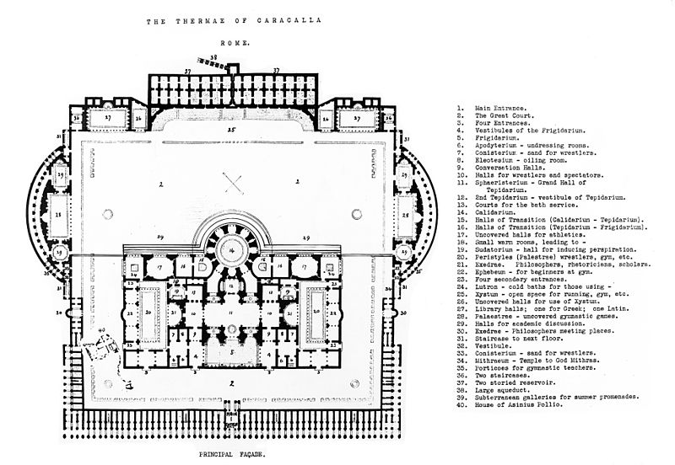
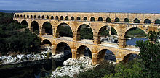
希腊&罗马公共浴室：
引水渠（铅制管道）
没有阀门，水日夜流淌，私人用水按水管粗细和多少收费，更多用于公共浴室，最后用于公共喷泉。
迦太基的公共浴室：厕所有1600个大理石座椅
墙壁内铺设热水管道制造暖气房间
热气浴、热水浴、温气浴、温水浴、冷气浴、冷水浴、露天泳池……（土耳其浴）
往往经常毗邻/内置健身房、小吃店和妓院

Slide 12
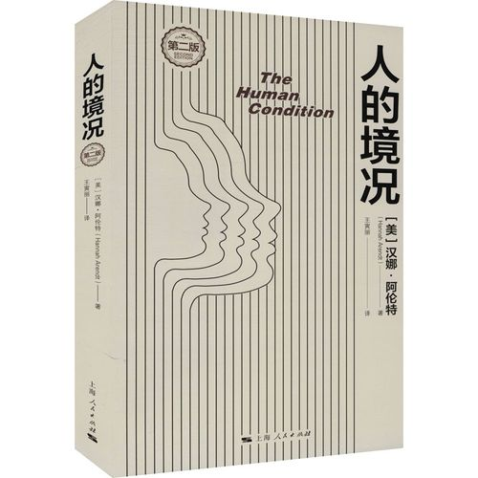
追求卓越
阿伦特：公共领域vs.私人领域
尼采：酒神精神vs.日神精神
荷马：“总是争先、超过别人”，“没有什么荣耀能超过一个活着的人用自己的双手双脚获得胜利。”

Slide 13
自由
自由学术的三个条件
闲暇／希腊奴隶制
批判的传统／希腊城邦制
惊异／希腊文化的性格
自由
研究者的自由：反权威、超功利、求知欲
贬低教师、诗人、工匠
知识的自由：内在性、演绎性、纯粹性
纯粹知识甚至不受感官约束

Slide 14
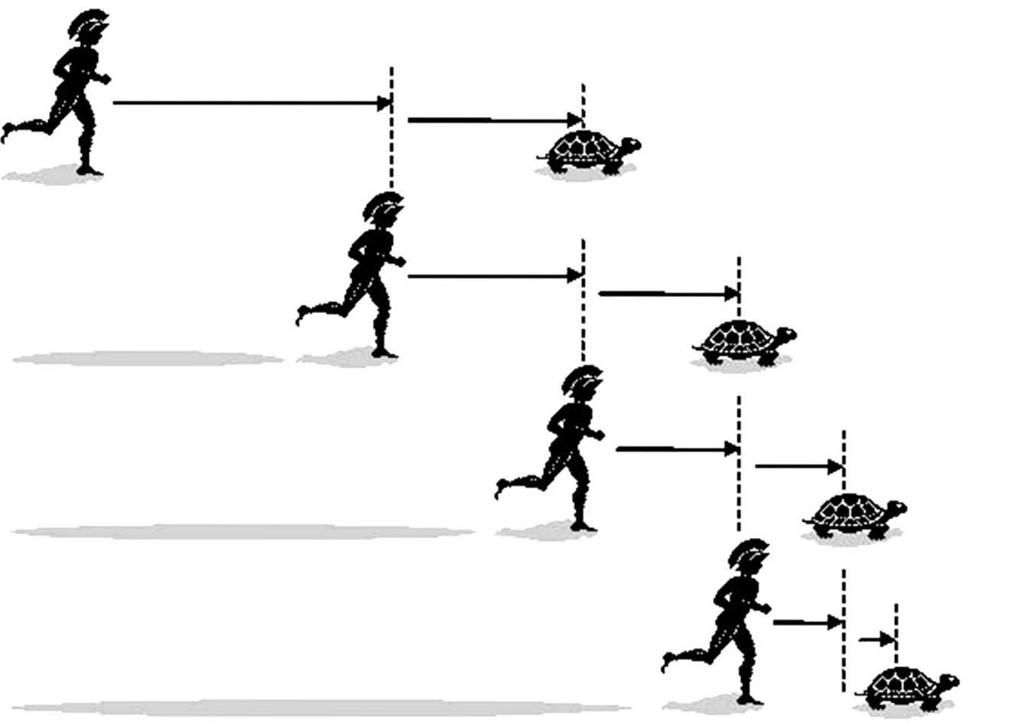
芝诺悖论（理性本身＞感觉经验）
巴门尼德：变化不可能，A是A
芝诺：运动不可能
阿基里斯追龟：要追上乌龟，先要到乌龟先前的位置，但乌龟总是在先前的位置之前
变化不可理解，可理解的东西不变。“=”
科学：追寻（看似）变化背后的不变性

Slide 15
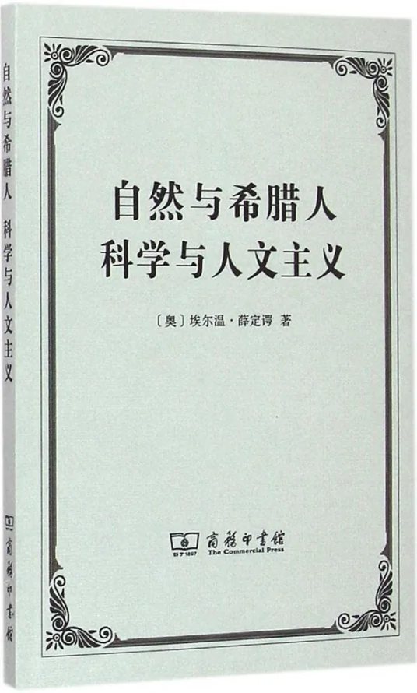
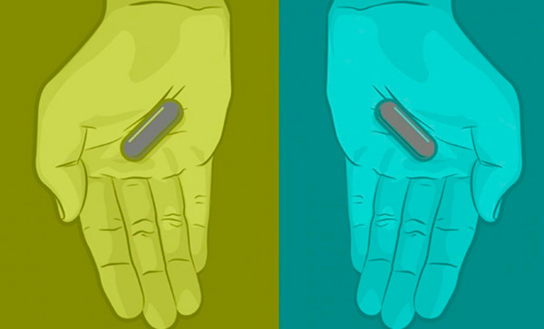
眼见不一定为实
易错的感官、多变的现实。
不变的数学、永恒的真理。

Slide 16
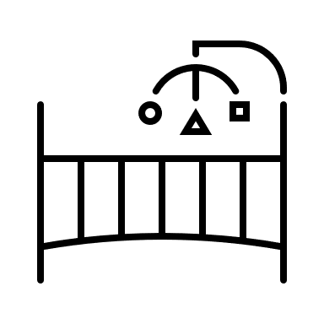
内在性：自然的发现
Nature的两个义项：自然界、本性
亚里士多德：“自身具有运动源泉的事物的本质”
树与床的区别
自然界=具有本性之物的领域
“自然哲学”：追究事物之“本性”
用内在于某一领域之物解释这一领域之物；
本性是恒常的、可说的（非常道、非常名）
泰勒斯：万物源于水
阿那克西曼德：万物本原是“无限定”
阿那克西美尼：气
阿那克萨戈拉：种子
毕达哥拉斯：万物皆数
赫拉克利特：火
恩培多克勒：四元素（土水气火）
德谟克利特：原子

Slide 18
自由——自然
自由的事物=自然物；人的自然（human nature）=自由
亚里士多德：“显然，我们不以任何其它利益而找寻智慧；只因人本自由，为自己的生存而生存，不为别人的生存而生存，所以我们认取哲学为唯一的自由学术而深加探索，这正是为学术自身而成立的唯一学术。……求知是人类的本性。”

Slide 19
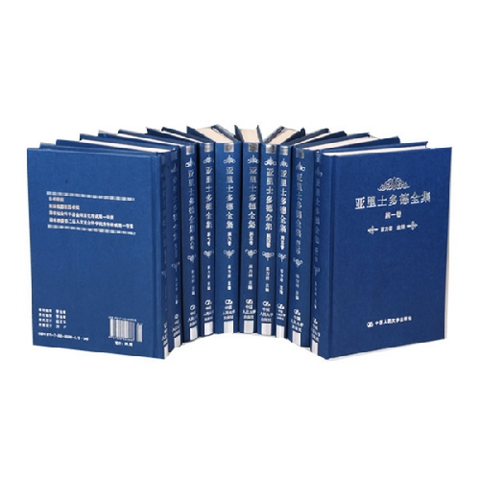
古希腊哲学的集大成：亚里士多德
亚里士多德（前384－前322
希腊北部的斯塔吉拉人，自幼父母双亡，17来到雅典成为柏拉图的学生。“吾爱吾师，吾尤爱真理”
前343年，成为马其顿王太子亚历山大的私人教师
前335年，在雅典建立吕克昂学院，又称逍遥学派
百科全书式的作家

Slide 20
第一卷：逻辑学
《范畴篇》
《解释篇》
《前分析篇》
《后分析篇》
《论题篇》
《辩谬篇》
第二卷：物理学
《物理学》
《论天》
《论生成和消灭》
《天象学》
《论宇宙》
第三卷：心理学和生理学
《论灵魂》
《论感觉及其对象》
《论记忆》
《论睡眠》
《论梦》
《论睡眠中的征兆》
《论青年和老年》
《论生与死》
《论呼吸》
《论气息》
《论生命的长短》
第四卷：动物学
《动物志》
第五卷：动物学
《论动物部分》
《论动物行进》
《论动物运动》
《论动物生成》
第六卷：物理学短篇著作
《论颜色》
《论声音》
《体相学》
《论植物》
《奇闻集》
《机械学》
《问题集》
《论不可分割的线》
《论风的方位和名称》；
第七卷：形而上学
《克塞诺芬和高尔吉亚》
《形而上学》
第八卷：伦理学
《尼各马科伦理学》
《大伦理学》
《优苔谟伦理学》
《论善与恶》
第九卷：政治学和文艺学
《政治学》
《家政学》
《修辞学》
《亚历山大修辞学》
《论诗》
第十卷：增补
《雅典政制》
《残篇》

Slide 21
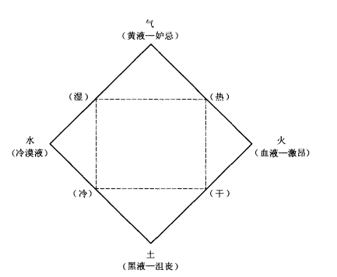
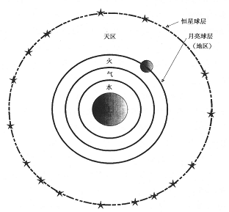
物理学/自然学

Slide 22
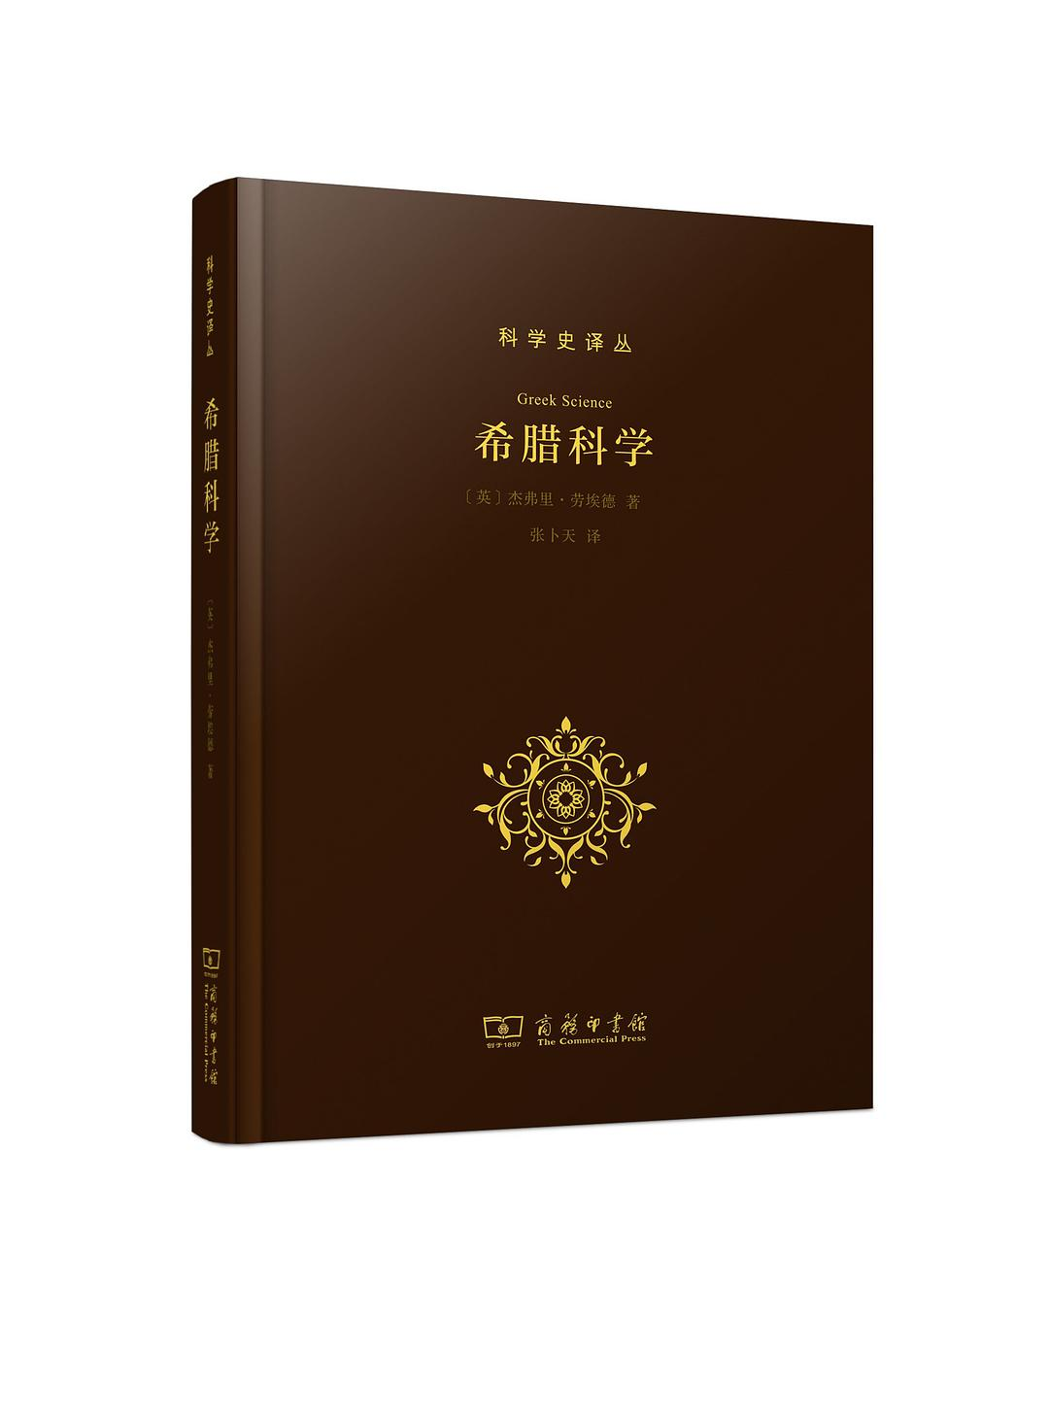
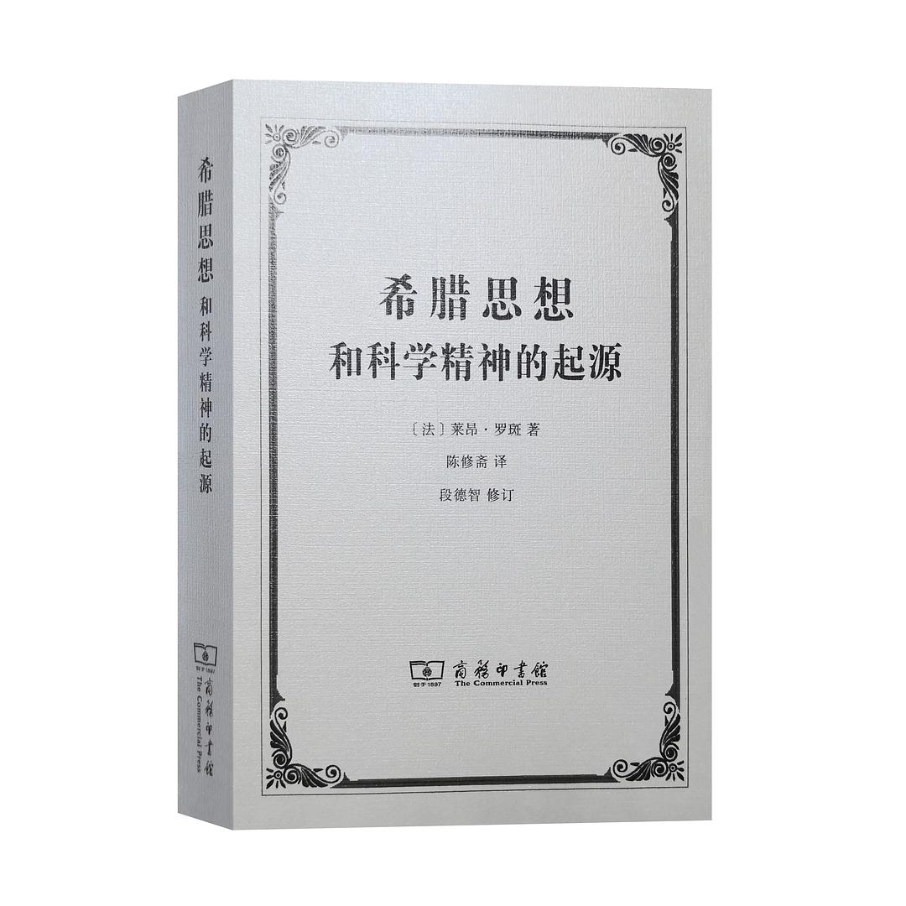
推荐阅读

